Slide 1
Seminar-Next Generation Networks
IP-Pakete über IEEE 802.15.4-Netzwerke
14.07.2015
Betreuer: Dario Fanucchi M.Sc. Vortragender: Christoph Biesinger

Slide 2
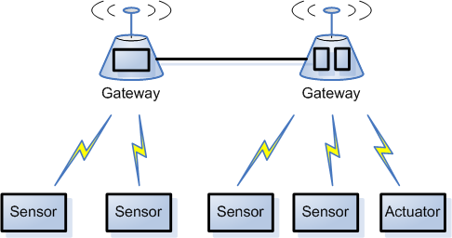
Motivation
Internet der Dinge
Drahtlose Sensornetze
Cyber-Physical Systems
Industrie 4.0
→ 6LoWPAN

Slide 3
Gliederung
Low-rate Wireless Personal Area Networks LR-WPANs
IPv6 over Low-Power Wireless Personal Area Networks 6LoWPAN
  Charakteristiken
  6LoWPAN Header
  Kompressionsmechanimus
6LoWPAN Routing
  Route Over vs. Mesh Under
  RPL
ZigBee
Zusammenfassung

Slide 4
Low-rate Wireless Personal Area Networks
LR-WPANs
Low-rate Wireless Personal Area Networks LR-WPANs
IPv6 over Low-Power Wireless Personal Area Networks 6LoWPAN
  Charakteristiken
  6LoWPAN Header
  Kompressionsmechanimus
6LoWPAN Routing
  Route Over vs. Mesh Under
  RPL
ZigBee
Zusammenfassung

Slide 5
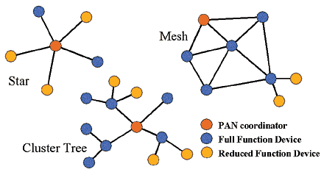
IEEE 802.15.4-Netzwerke LR-WPANs
Begrenzte Kapazitäten
  Batteriebetrieben, bis 250 KB/s
Kleine Paketgröße 127 Byte (IEEE 802.15.4 Frame)
Hohe Anzahl unzuverlässiger Geräte
Topologien Star, Mesh, Tree

Slide 6
6LoWPAN
Low-rate Wireless Personal Area Networks LR-WPANs
IPv6 over Low-Power Wireless Personal Area Networks 6LoWPAN
  Charakteristiken
  6LoWPAN Header
  Kompressionsmechanimus
6LoWPAN Routing
  Route Over vs. Mesh Under
  RPL
ZigBee
Zusammenfassung

Slide 7
6LoWPAN - Charakteristiken
Konzepte
  Adaptionslayer
  Kompressionsmechanismus
  Mesh Routing Protokoll
Eigenschaften
  IPv6
    Weit verbreitet und bekannt
    Kosteneffektiv ( Protokoll-Overhead, Implementierung)
  “Stacked Header Prinzip”
  Routing Möglichkeiten

Slide 8
Maximum Transmission Unit MTU
LR-WPANs: IEEE 802.15.4 Frame 127 Byte
+ LR-WPAN Header + AES-CCM-128 Verschlüsselung = 81 Byte
IPv6: IP-Paket 1280 Byte
→ Fragmentation and Assembly
→ Kompressionsmechanismus

Slide 9
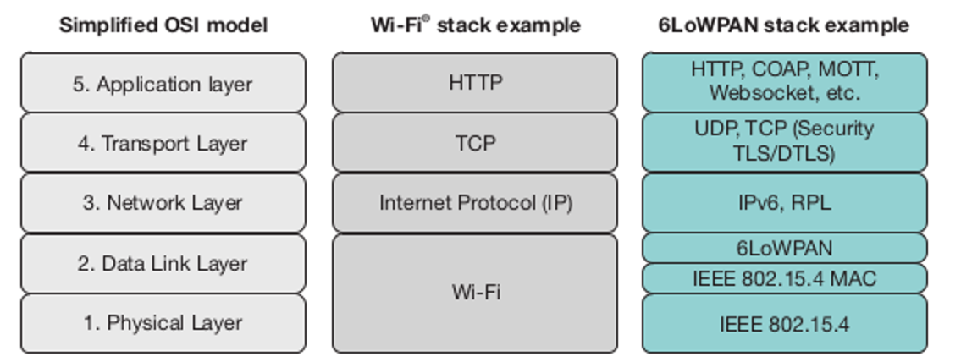
6LoWPAN – Header I

Slide 10

6LoWPAN – Header II
Dispatch Header 1 Byte
    2 Bit : Type Identifier (01)
    6 Bit : Dispatch Value
Mesh Header
    Anwendung Mesh-Under Routing
    2 Bit : Adresslänge 16-Bit oder 64-Bit
    4 Bit : Hop Länge
    32 – 128 Bit : Quell- und Ziel-MAC-Adresse

Slide 11
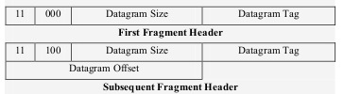
6LoWPAN – Header III
Fragmentation and Assembly Header
    11 Bit : Datagram Size - Länge des IP-Pakets
    16 Bit : Datagram Tag - Eindeutige Nummer des IP-Pakets
    8 Bit : Datagram Offset - Sequenznummer

Slide 12
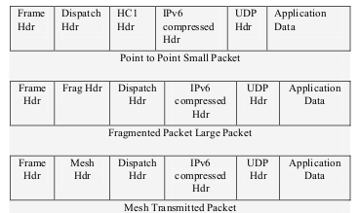
6LoWPAN - “Stacked Header Prinzip”

Slide 13
6LoWPAN – Kompressionsmechanimus I
LOWPAN_IPHC Codierungsformat
    Kompression IPv6 Header 16 Bit Flag-Header
      2 Bit HLIM Feld : Größe des Hop Limit (in-line, 1, 64, 255)
      2 Bit SAM/DAM Feld : Länge der Adresse ( 16 Bit oder 64 Bit )
IPv6 Adresse = 64 Bit Präfix (Subnetz) + 64 Bit Suffix (Interface Identifier)

Slide 14
6LoWPAN – Kompressionsmechanimus II
Kommunikation über einen (1) Hop
    Präfix = Link Local ; Suffix = MAC-Adresse
    IPv6 Header = 3 Byte
    → 92,5% Kompression
Kommunikation über mehrere ( >1) Hops
    Präfix = Link Local ; Suffix = IEEE 802.15.4 Adressen
    IPv6 Header = 7 Byte
    → 82,5% Kompression

Slide 15
6LoWPAN Routing
Low-rate Wireless Personal Area Networks LR-WPANs
IPv6 over Low-Power Wireless Personal Area Networks 6LoWPAN
  Charakteristiken
  6LoWPAN Header
  Kompressionsmechanimus
6LoWPAN Routing
  Route Over vs. Mesh Under
  RPL
ZigBee
Zusammenfassung

Slide 16
Route Over vs. Mesh Under I
Mesh Under
    Routing über Data Link Layer auf dem Adaption Layer
    (MAC-Adressen und Mesh Header)
    Mehrere Link Layer Hops = ein IP Hop
Route Over
    Standard Routing mittels IPv6
    Adaption Layer : Fragmentieren und Zusammensetzen
    Überlappende Link Local Bereiche

Slide 17
Route Over vs. Mesh Under II
Vorteile Mesh Under
    Alternatives Routingverfahren
    Abstrahiert LR-WPAN Topologien von höheren Schichten
    Optimiert Routing für LR-WPANs
Nachteile Mesh Under
    Verwischt Aufgabenteilung durch OSI-Referenzmodell
    Keine Anbindung an andere Technologien (WLAN, Ethernet)
    Keine Anbindung an Routingprotokolle
→ Route Over bevorzugt

Slide 18
Routing Protocol for Low power and Lossy Networks
LLNs entspricht LR-WPANs
Erstellt zielorienterten, gerichteten, azyklischen Graph
    Logische Routing Topologie abstrahiert von physikalischem Netzwerk
Objekt Funktion : “bester Pfad” anhand Anforderungen und Beschränkungen
    “Teile deinem Nachbarn mit, wie du die Welt siehst”
Graph-Knoten = IP Router
Graph-Wurzel = IP Router mit Anschluss an anderes Subnetz

Slide 19
ZigBee
Low-rate Wireless Personal Area Networks LR-WPANs
IPv6 over Low-Power Wireless Personal Area Networks 6LoWPAN
  Charakteristiken
  6LoWPAN Header
  Kompressionsmechanimus
6LoWPAN Routing
  Route Over vs. Mesh Under
  RPL
ZigBee
Zusammenfassung

Slide 20
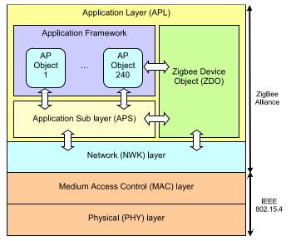
ZigBee
Proprietäre Spezifikation basierend auf IEEE 802.15.4
    Erweitert Network und Application Layer
Network Layer NWK
    Erstellt Mesh Netzwerk mit
    Route Discovery Algorithm
Application Layer APL
    Framework : Kommunikation +
    Entwicklung von Anwendungen
    Verwaltung und Sicherheit
Fehlende Interoperablität gegenüber
6LoWPAN

Slide 21
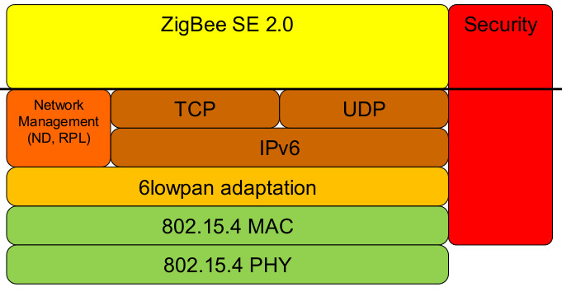
ZigBeeIP

Slide 22
Zusammenfassung
Low-rate Wireless Personal Area Networks LR-WPANs
IPv6 over Low-Power Wireless Personal Area Networks 6LoWPAN
  Charakteristiken
  6LoWPAN Header
  Kompressionsmechanimus
6LoWPAN Routing
  Route Over vs. Mesh Under
  RPL
ZigBee
Zusammenfassung

Slide 23
Zusammenfassung
LR-WPANs
6LoWPAN
  Adaptionslayer
  “Stacked Header Prinzip”
  Kompressionsmechanimus
Route Over vs. Mesh Under
RPL
ZigBee und ZigBeeIP

Slide 24
Danke für die Aufmerksamkeit!
Noch Fragen?

Slide 25
Seminar-Next Generation Networks
IP-Pakete über IEEE 802.15.4-Netzwerke
14.07.2015
Betreuer: Dario Fanucchi M.Sc. Vortragender: Christoph Biesinger

